Slide 1

PROJECT TITLE |  | PAGE TITLE |  | PAGE ID
WRITER |  | LOCATION |  | Size
Description
1
2
3
4
5
6
3
Information

Slide 2
Chapter 01
Stage 01~03 – Tutorial Stage

Slide 3

PROJECT TITLE | Chapter 01 | PAGE TITLE | Stage 01 | PAGE ID | Tutorial Stage 01
WRITER | 유호열 | LOCATION | (01/00) | Size | 1920*1080
Description
벽
1 | 게임 스타트 시, 열림 -> 캐릭터 등장 ->문 닫힘
2 | 점멸 / 조작키 알림
3 | 뛰기 / 조작키 알림
4 | 캐릭터 통과 불가 벽 설정
5 | 바닥 설정 / 바닥 간격 구분 인게임 바닥: 캐릭터와 GUI(조작) 경계 기본 바닥: GUI(조작)와 캐릭터 인게임 경계
6 | 방향키: 모바일 구현 시, 설정
7 | 메뉴: 세팅 / 일시정지 / 종료
4
1
2
입구
캐릭터
3
Space Bar
벽
5
인게임 바닥
기본 바닥
방향키
(옵션 선택)
세팅(설정)
(옵션 선택)
6
7
Information

Slide 4
PROJECT TITLE | Chapter 01 | PAGE TITLE | Stage 01 | PAGE ID | Tutorial Stage 01
WRITER | 유호열 | LOCATION | (02/00) | Size | 1920*1080
Description
벽
1 | 클릭: 영혼 이동 1 캐릭터 -> 2 캐릭터 활성 캐릭터 변경
2 | 캐릭터 충돌 시, 활성화 열림 -> 캐릭터 Disappear -> 닫힘 -> Fade Out
1 캐릭터(비활성화)
2
1
Connect! (Click!)
출구
2 캐릭터(활성화)
벽
기본 바닥
기본 바닥
방향키
(옵션 선택)
세팅(설정)
(옵션 선택)
Information

Slide 5
PROJECT TITLE | Chapter 01 | PAGE TITLE | Stage 02 | PAGE ID | Tutorial Stage 02
WRITER | 유호열 | LOCATION | (03/00) | Size | 1920*1080
Description
2
1 | 도르래: 클릭 시, 위 가벽 하강
2 | 도르래 롤링 시, 하강
3 | 열쇠: 열쇠 구멍이 있는 문을 여는데 사용
4 | 캐릭터(Strong): 가벽이나 짐을 들 수 있음
5 | 가벽: 캐릭터(Strong)이나 시스템 기능을 통해 옮길 수 있음 캐릭터가 뛰어 올라 올 수 있음
5
가벽
4
캐릭터 2
(Strong)
벽
입구
Rolling! (Click!)
1
캐릭터
도르래
3
열쇠
기본 바닥
기본 바닥
방향키
(옵션 선택)
세팅(설정)
(옵션 선택)
Information

Slide 6
PROJECT TITLE | Chapter 01 | PAGE TITLE | Stage 02 | PAGE ID | Tutorial Stage 02
WRITER | 유호열 | LOCATION | (04/00) | Size | 1920*1080
Description
1 | 몬스터: 캐릭터가 지점 통과 시, 하강
2 | 벽 무더기: 캐릭터가 열쇠 소지 후, 출구 도달 시, 활성화 하강하며, 장벽 설치
3 | 열쇠구멍 자동문: 캐릭터가 열쇠 소지 시에만 열림
1
2
몬스터
출구
캐릭터
3
열쇠구멍
벽
가벽
기본 바닥
기본 바닥
방향키
(옵션 선택)
세팅(설정)
(옵션 선택)
Information

Slide 7
PROJECT TITLE | Chapter 01 | PAGE TITLE | Stage 03 | PAGE ID | Tutorial Stage 03
WRITER | 유호열 | LOCATION | (05/00) | Size | 1920*1080
Description
3
벽문 (상하 개폐형)
1 | 체중계 스위치: 무게에 따라 작동하는 체중계형 스위치 가벽 + 캐릭터 2 = 스위치 ON
2 | 체중계 스위치 가동형 바닥: 체중계 스위치 전용 바닥
3 | 상하 개폐형 벽문:
입구
캐릭터 2
(Strong)
1 캐릭터
가벽
1
스위치
2
스위치 범위
스위치 가동형 바닥
기본 바닥
기본 바닥
방향키
(옵션 선택)
세팅(설정)
(옵션 선택)
Information

Slide 8
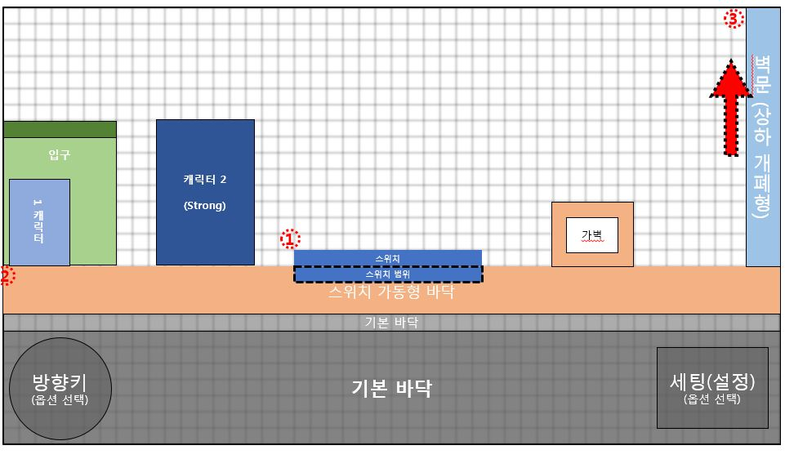
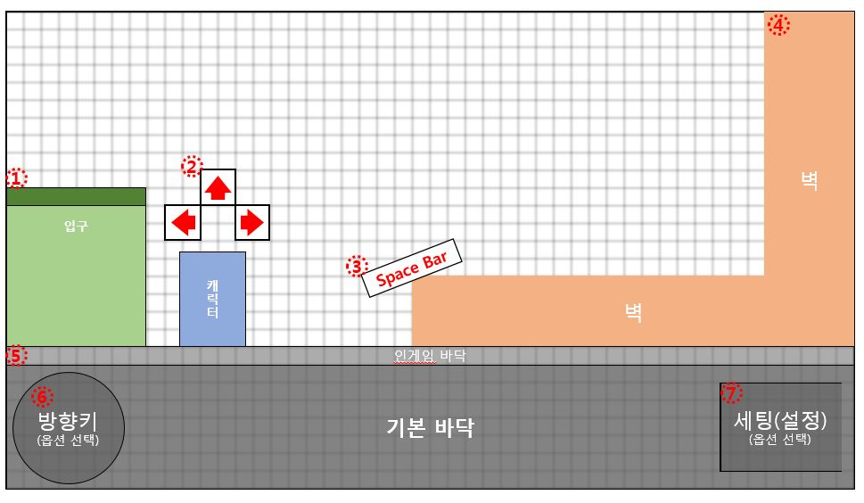
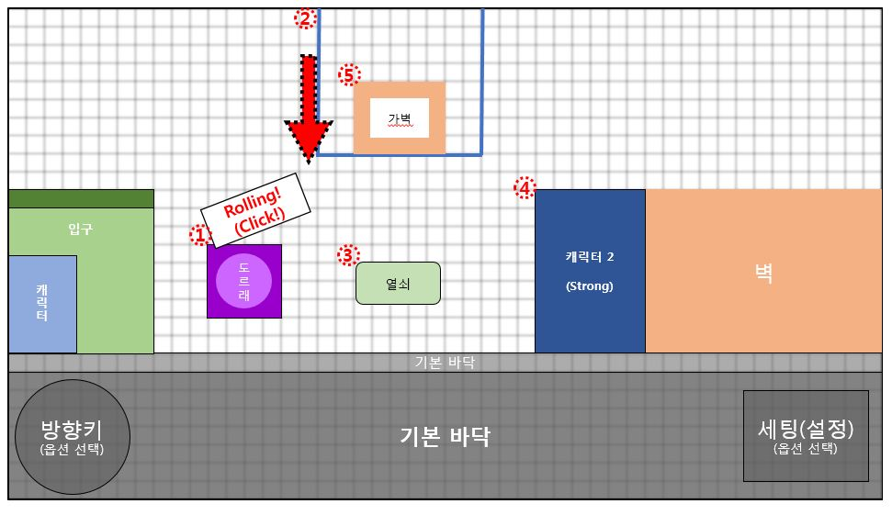
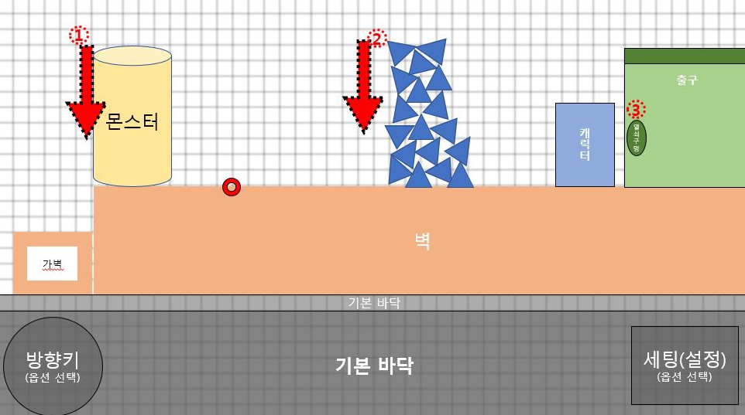
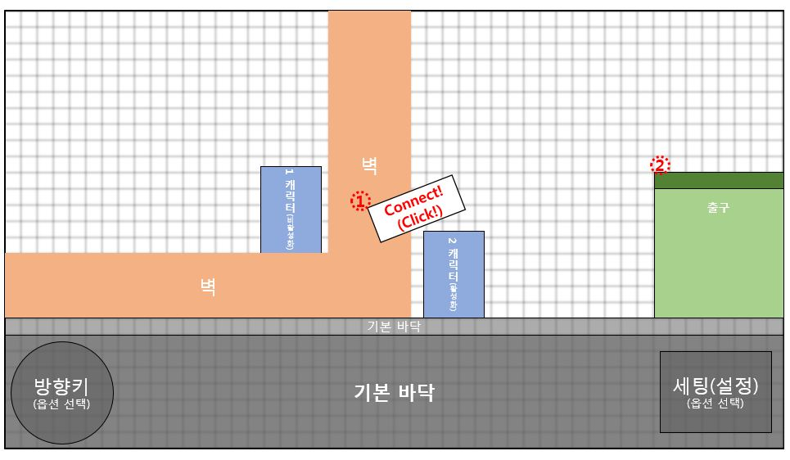
Chapter 01 구간
Stage 01 구간
Stage 02 구간
Stage 03 구간

Slide 9
Chapter 02
Stage 04~00 – Normal Stage

Slide 10
PROJECT TITLE | Chapter 01 | PAGE TITLE | Stage 04 | PAGE ID | Normal Stage 01
WRITER | 유호열 | LOCATION | (06/00) | Size | 1920*1080
Description
벽문 (상하 개폐형)
1
1 | 사다리: 캐릭터가 올라갈 수 있음
2 | 철창: 스위치를 눌러 떨어뜨리면 철창 사이에 몬스터를 가둘 수 있음
3 | 캐릭터를 향해 달려들어 공격
2
3
몬스터
캐릭터
스위치 가동형 바닥
기본 바닥
기본 바닥
방향키
(옵션 선택)
세팅(설정)
(옵션 선택)
Information

Slide 11
PROJECT TITLE | Chapter 01 | PAGE TITLE | Stage 04 | PAGE ID | Normal Stage 01
WRITER | 유호열 | LOCATION | (07/00) | Size | 1920*1080
Description
1 | 가벽을 밑으로 떨어뜨리면 스위치 작동
2 | 스위치가 정상적으로 작동하면, 떨어짐
캐릭터 2
(Strong)
1 캐릭터
가벽
스위치 가동형 바닥
2
방향키
(옵션 선택)
세팅(설정)
(옵션 선택)
몬스터
Information
1

Slide 12
PROJECT TITLE | Chapter 01 | PAGE TITLE | Stage 04 | PAGE ID | Normal Stage 01
WRITER | 유호열 | LOCATION | (08/00) | Size | 1920*1080
Description
1 | 바닥 스위치: 위에서 가벽을 떨어뜨리면 옆 철창이 떨어짐
2 | 도르래 작동 시, 도르래 벽 상승
2
도르래
캐릭터
벽
가벽
1
스위치 범위
스위치 가동형 바닥
벽
방향키
(옵션 선택)
세팅(설정)
(옵션 선택)
기본 바닥
기본 바닥
Information

Slide 13
PROJECT TITLE | Chapter 01 | PAGE TITLE | Stage 04 | PAGE ID | Normal Stage 01
WRITER | 유호열 | LOCATION | (09/00) | Size | 1920*1080
Description
1 | 출구
1
출구
캐릭터
벽
벽
벽
방향키
(옵션 선택)
세팅(설정)
(옵션 선택)
기본 바닥
기본 바닥
Information

Slide 14
PROJECT TITLE | Chapter 01 | PAGE TITLE | Stage 05 | PAGE ID | Normal Stage 02
WRITER | 유호열 | LOCATION | (10/00) | Size | 1920*1080
Description
벽
벽
입구
캐릭터
벽
벽
인게임 바닥
방향키
(옵션 선택)
세팅(설정)
(옵션 선택)
Information

Slide 15
PROJECT TITLE | Chapter 01 | PAGE TITLE | Stage 05 | PAGE ID | Normal Stage 02
WRITER | 유호열 | LOCATION | (11/00) | Size | 1920*1080
Description
벽
벽
몬스터
벽
벽
인게임 바닥
몬스터
1 캐릭터
2 캐릭터
인게임 바닥
기본 바닥
방향키
(옵션 선택)
세팅(설정)
(옵션 선택)
Information

Slide 16
PROJECT TITLE | Chapter 01 | PAGE TITLE | Stage 05 | PAGE ID | Normal Stage 02
WRITER | 유호열 | LOCATION | (12/00) | Size | 1920*1080
Description
벽
벽
벽
벽
몬스터
2 캐릭터
인게임 바닥
기본 바닥
방향키
(옵션 선택)
세팅(설정)
(옵션 선택)
Information

Slide 17
PROJECT TITLE | Chapter 01 | PAGE TITLE | Stage 05 | PAGE ID | Normal Stage 02
WRITER | 유호열 | LOCATION | (12/00) | Size | 1920*1080
벽문 (상하 개폐형)
Description
벽
스위치
벽
벽
몬스터
3 캐릭터
(방벽)
2 캐릭터
인게임 바닥
기본 바닥
방향키
(옵션 선택)
세팅(설정)
(옵션 선택)
Information

Slide 18
PROJECT TITLE | Chapter 01 | PAGE TITLE | Stage 05 | PAGE ID | Normal Stage 02
WRITER | 유호열 | LOCATION | (12/00) | Size | 1920*1080
Description
벽문 (상하 개폐형)
벽
벽
캐릭터
스위치
벽
방향키
(옵션 선택)
세팅(설정)
(옵션 선택)
Information

